Slide 1


هداية النحو
القسم الأول
الدرس
٣٤
الباب الأول في الاسم المعرب
الْمَقصِدُ الثَّالِثِ فِي الْمَجْرُوْرَاتُ
Al-Qalam Institute
www.alqalaminstitute.org

Slide 2
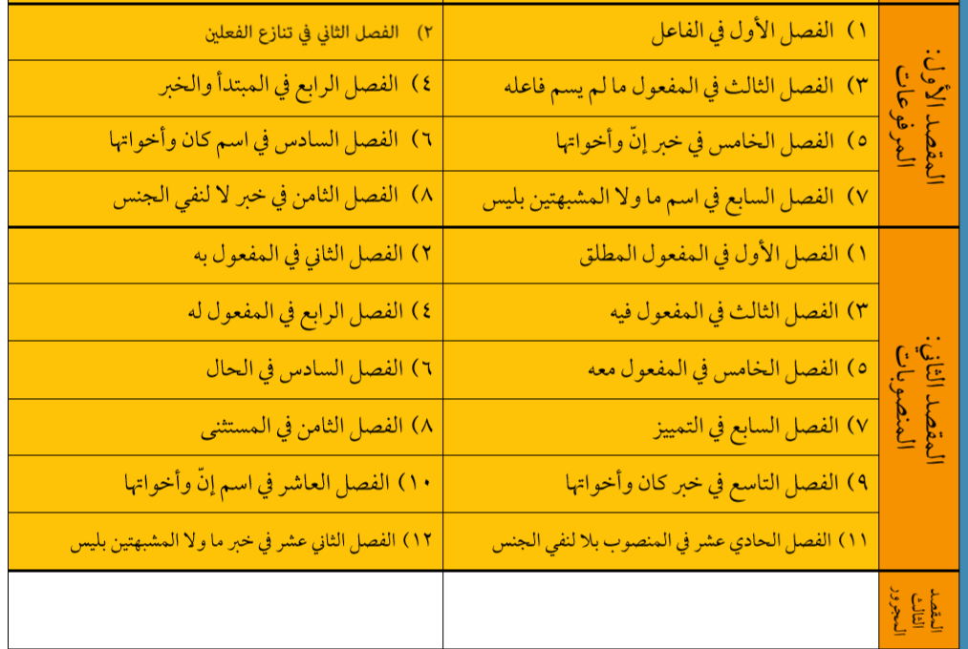
خطة الكتاب

Slide 3
مجرور
مَجْرُوْرٌ بِحَرْفٍ جَار
مُضَافٌ إِلَيْهِ
مُضَافٌ إِلَيْهِ بِحَرْفٍ جَارٍ لَفْظًا
مُضَافٌ إِلَيْهِ بِحَرْفٍ جَارٍ تَقْدِيْرًا

Slide 4
الْمَقصِدُ الثَّالِثِ فِي الْمَجْرُوْرَاتُ
اَلبَابُ الْأَوَّلُ فِيْ الِاسْمِ المُعْرَبِ
القِسْمُ الْأَوَّلُ فِي الِاسْمِ
اَلأَسْمَاءُ المَجُرُوْرَةُ هِيَ الْمُضَافُ إِلَيْهِ فَقَطْ
وهُوَ كُلُّ اسْمٍ إليهِ نُسِبَ إِلِيْهِ شَيءٌ بِواسِطَةِ حَرفِ الجَرِّ

Slide 5
الْمَقصِدُ الثَّالِثِ فِي الْمَجْرُوْرَاتُ
اَلبَابُ الْأَوَّلُ فِيْ الِاسْمِ المُعْرَبِ
القِسْمُ الْأَوَّلُ فِي الِاسْمِ
لَفْظًا، نَحْوُ مَرَرْتُ بِزَيدٍ، و يُعَبَّرُ عَنْ هذا التَّرْكِيبِ فِي الِاصْطِلاحِ بـِأَنَّهُ جَارٌّ ومَجْرُورٌ.
أَوْ تَقْدِيْرًا نَحْوُ غُلامُ زَيدٍ تَقْدِيْرُهُ غُلَامٌ لِزَيْدٍ وَيُعَبَّرُ عَنْهُ فِي الِاصْطِلاحِ بِأَنَّهُ مُضَافٌ وَمُضَافٌ إليهِ

Slide 6
الْمَقصِدُ الثَّالِثِ فِي الْمَجْرُوْرَاتُ
اَلبَابُ الْأَوَّلُ فِيْ الِاسْمِ المُعْرَبِ
القِسْمُ الْأَوَّلُ فِي الِاسْمِ
وَيَجِبُ تَجْريدُ المُضَافِ عَنْ التَّنوِينِ أَوْ مَا يَقُومُ مَقَامَهُ،
وَهُوَ نُوْنُ التَّثْنِيَةِ وَالْجَمْعِ
نَحْوُ جَاءنِي غُلَامُ زَيْدٍ وَغُلَامَا زَيْدٍ وَمُسْلِمِي مِصْرٍ.
to remove

Slide 7
الْمَقصِدُ الثَّالِثِ فِي الْمَجْرُوْرَاتُ
اَلبَابُ الْأَوَّلُ فِيْ الِاسْمِ المُعْرَبِ
القِسْمُ الْأَوَّلُ فِي الِاسْمِ
[أَقْسَامُ الْإِضَافَةِ]
وَاعْلَمْ أَنَّ الْإِضَافَةَ عَلى قِسْمَيْنِ، مَعْنَوِيَّةٍ وَلَفْظِيَّةٍ

Slide 8
إضافة
إضافة لفظية
إضافة معنوية
شبه الفعل – معمول
اسم – اسم
ضارب زيد
كتاب زيد

Slide 9
الْمَقصِدُ الثَّالِثِ فِي الْمَجْرُوْرَاتُ
اَلبَابُ الْأَوَّلُ فِيْ الِاسْمِ المُعْرَبِ
القِسْمُ الْأَوَّلُ فِي الِاسْمِ
أَمَّا الْمَعْنَوِيَّةُ فَهِيَ أن يَّكُونَ المُضَافُ غَيْرَ صِفَةٍ مُضَافَةٍ إلى مَعْمُولِهَا،
وَهِيَ إمِّا بِمَعْنَى اللامِ نَحْوُ غُلَامُ زَيْدٍ
أَوْ بِمَعْنٰی مِنْ نَحْوُ خَاتَمُ فِضَّةٍ
أَوْ بِمَعْنَی فِيْ نَحْوُ صَلَاةُ اللَّيْلِ
﴿رَسُوْلُ اللهِ﴾
﴿آيَاتُ الْقُرْآنِ﴾
﴿لَهُ عَاقِبَةُ الدَّارِ﴾

Slide 10
to remove
الْمَقصِدُ الثَّالِثِ فِي الْمَجْرُوْرَاتُ
اَلبَابُ الْأَوَّلُ فِيْ الِاسْمِ المُعْرَبِ
القِسْمُ الْأَوَّلُ فِي الِاسْمِ
مَعْرِفَةٌ مَحْضَةٌ
نَكِرَةٌ مَحْضَةٌ
مَعْرِفَةٌ غَيْرُ مَحْضَةٌ
نَكِرَةٌ غَيْرُ مَحْضَةٌ
هٰذَا الرَّجُلُ
﴿كَمَثَلِ الْحِمَارِ يَحْمِلُ أَسْفَارًا﴾
﴿وَلَعَبْدٌ مُؤْمِنٌ﴾
رَجُلٌ
عَبْدُ رَجُلٍ

Slide 11
to remove
الْمَقصِدُ الثَّالِثِ فِي الْمَجْرُوْرَاتُ
اَلبَابُ الْأَوَّلُ فِيْ الِاسْمِ المُعْرَبِ
القِسْمُ الْأَوَّلُ فِي الِاسْمِ
وَفائِدَةُ هذِهِ الإضَافَةِ
تَعْرِيفُ المُضَافِ إنْ أُضِيفَ إلى مَعْرِفَةٍ كَمَا مَرَّ
وَتَخْصِيصُهُ إنْ أُضِيفَ إلى نَكِرَةٍ، نَحْوُ غُلامُ رَجُلٍ.

Slide 12
الْمَقصِدُ الثَّالِثِ فِي الْمَجْرُوْرَاتُ
اَلبَابُ الْأَوَّلُ فِيْ الِاسْمِ المُعْرَبِ
القِسْمُ الْأَوَّلُ فِي الِاسْمِ
وَأَمَّا اللّفْظِيَّةٌ: فَهِيَ أنْ يَكُونَ المُضافُ صِفَةً مُضافَةً إلى مَعْمُولِهَا
وَهِيَ فِي تَقْدِيرِ الانْفِصَالِ،
نَحْوُ ضَارِبِ زَيْدٍ وَحَسَنِ الْوَجْهِ.
وَفَائِدَتُهَا تَخْفِيفٌ فِي اللَّفْظِ فَقَطْ.
﴿هٰذَا عَارِضٌ مُّمْطِرُنَا﴾

Slide 13
الْمَقصِدُ الثَّالِثِ فِي الْمَجْرُوْرَاتُ
اَلبَابُ الْأَوَّلُ فِيْ الِاسْمِ المُعْرَبِ
القِسْمُ الْأَوَّلُ فِي الِاسْمِ
وَاعْلَمْ أَنَّكَ إِذَا أَضَفْتَ الاسْمَ الصَّحِيحَ، أوِ الجَارِيَ مَجْرَى الصَّحِيحِ إلى يَاءِ المُتَكَلِّمِ،
كَسَرْتَ آخِرَهُ، وأَسْكَنْتَ الْيَاءَ أوْ فَتَحْتَهَا، كَغُلَامِي وَدَلْوِي، وَظَبْيـِي.
﴿يَاعِبَادِيَ الَّذِينَ آمَنُوا﴾
﴿وَإِذَا سَأَلَكَ عِبَادِيْ﴾

Slide 14
الْمَقصِدُ الثَّالِثِ فِي الْمَجْرُوْرَاتُ
اَلبَابُ الْأَوَّلُ فِيْ الِاسْمِ المُعْرَبِ
القِسْمُ الْأَوَّلُ فِي الِاسْمِ
وَإنْ كَانَ آخِرُ الاسْمِ أَلِفًا تَثْبُتُ كَعَصَايَ وَرَحَايَ
خِلَافًا لِلْهُذَيْلِ كَعَصِيَّ وَرَحِيَّ.
﴿قَالَ هِيَ عَصَايَ﴾
﴿إِنَّ صَلَاتِي وَنُسُكِي وَمَحْيَايَ وَمَمَاتِي لِلَّهِ رَبِّ الْعَالَمِينَ﴾
عَصَا
عَصَ ي
عَص + ي
عَصِيَّ
فَتَقْلِبُ الْأَلِفَ يَاءً

Slide 15
الْمَقصِدُ الثَّالِثِ فِي الْمَجْرُوْرَاتُ
اَلبَابُ الْأَوَّلُ فِيْ الِاسْمِ المُعْرَبِ
القِسْمُ الْأَوَّلُ فِي الِاسْمِ
وَإِنْ كَانَ آخِرُ الاسْمِ يَاءً مَكْسُورًا مَا قَبْلَهَا
أَدْغَمْتَ اليَاءَ فِي اليَاءِ وَفَتَحْتَ اليَاءَ الثَّانِيَةَ لِئَلَّا يَلْتَقِيَ السَّاكِنَانِ،
تَقُولُ فِي القَاضِي قَاضِيَّ
قَاضِيْ
قَاضِيْ
قَاضِيْ + يْ
قَاضِيَّ
﴿وَمَا أَنْتُمْ بِمُصْرِخِيَّ﴾

Slide 16
الْمَقصِدُ الثَّالِثِ فِي الْمَجْرُوْرَاتُ
اَلبَابُ الْأَوَّلُ فِيْ الِاسْمِ المُعْرَبِ
القِسْمُ الْأَوَّلُ فِي الِاسْمِ
وإنْ آخِرُهُ واوًا مُضْمُومًا مَا قَبْلَهَا قَلَبْتَهَا يَاءً، وَعَمِلْتَ كَمَا عَمِلْتَ الْآنَ، تَقولُ، جَاءَنِي مُسْلِمِيَّ.
مُسْلِمُو ن + ي
مُسْلِمي + ي
مُسْلِمِيَّ
أَوَ مُخْرِجِيَّ هُمْ

Slide 17
الْمَقصِدُ الثَّالِثِ فِي الْمَجْرُوْرَاتُ
اَلبَابُ الْأَوَّلُ فِيْ الِاسْمِ المُعْرَبِ
القِسْمُ الْأَوَّلُ فِي الِاسْمِ
وَفِي الأسْماءِ السِّتَةِ، مُضَافًا إِلَی يَاءِ الْمُتَكَلِّمِ تَقُوْلُ أَخِيْ وَأَبِيْ وَحَمِي، وَهَنِي
وَفيَّ عِنْدَ الْأَكْثَرِ وَفَمِيْ عِنْدَ قَومٍ.

Slide 18
الْمَقصِدُ الثَّالِثِ فِي الْمَجْرُوْرَاتُ
اَلبَابُ الْأَوَّلُ فِيْ الِاسْمِ المُعْرَبِ
القِسْمُ الْأَوَّلُ فِي الِاسْمِ
وَذُو لا يُضَافُ إلى مُضْمَرٍ أصْلًا وَقَوْلُ الشَّاعِرِ:
إنَّمَا يَعْرِفُ ذا الفَضْلِ مِنَ النَّاسِ ذَوُوْهُ
شَاذٌّ.

Slide 19
الْمَقصِدُ الثَّالِثِ فِي الْمَجْرُوْرَاتُ
اَلبَابُ الْأَوَّلُ فِيْ الِاسْمِ المُعْرَبِ
القِسْمُ الْأَوَّلُ فِي الِاسْمِ
وإذا قَطَعْتَ هٰذِهِ الأسماءَ عَنِ الإضافَةِ قُلْتَ، أَخٌ، وأَبٌ، وَحَمٌ، وَهَنٌ، وَفَمٌ.
وَذُو لا يُقطَعُ عَنِ الإضَافَةِ الْبَتَّةَ.

Slide 20
الْمَقصِدُ الثَّالِثِ فِي الْمَجْرُوْرَاتُ
اَلبَابُ الْأَوَّلُ فِيْ الِاسْمِ المُعْرَبِ
القِسْمُ الْأَوَّلُ فِي الِاسْمِ
هذا كُلُّهُ بِتَقْدِيرِ حَرْفِ الجَرِّ،
أَمَّا مَا يُذْكَرُ فِيهِ حَرْفُ الجَرِّ لَفْظًا فَسَيَأْتِيكَ فِي القِسْمِ الثَّالِثِ إنْ شَاءَ اللّهُ تَعَالى.

Slide 21

سبْحانَك اللَّهُمّ وبحَمْدكَ أشْهدُ أن لا إله إلا أنْت أسْتغْفِركَ وَأتَوبُ إليْك
Al-Qalam Institute
www.alqalaminstitute.org

Slide 22
الْفَصْلُ الثّانِي عَشَرَ: مَا و لا المُشْبَّهَتينِ بـِلَيْسَ
الْمَقصِدُ الثَّالِثِ فِي الْمَجْرُوْرَاتُ
اَلبَابُ الْأَوَّلُ فِيْ الِاسْمِ المُعْرَبِ
القِسْمُ الْأَوَّلُ فِي الِاسْمِ
[الْفَصْلُ الثّانِي عَشَرَ: مَا و لا المُشْبَّهَتينِ بـِلَيْسَ]
هُوَ المُسْنَدُ بَعْدَ دُخُولِهِما، نَحْوُ مَا زَيْدٌ قَائِمًا و لا رَجُلٌ حَاضِرًا.
﴿مَا هٰذَا بَشَرًا﴾

